Slide 1

Faculdade de Tecnologia e Ciências da Bahia
Curso: Engenharia Civil
Disciplina: Hidráulica Aplicada
Classificação dos escoamentos
Prof. Msc Juliane Souza

Slide 2
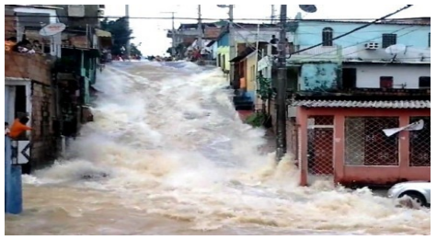
Escoamento
Processo de movimentação das moléculas de um fluido, umas em relação às outras e aos limites impostos.

Slide 3
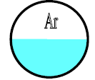
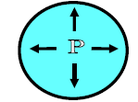
Escoamento
Escoamento livre x forçado
Escoamento livre
Conduto aberto ou fechado
Pressão da superfície = pressão atmosférica
Fluiddo não ocupa totalmente a área da tubulação
Ex.: canais, rios, tubos fechados
Escoamento forçado
Conduto fechado
Pressão da superfície ≠ pressão atmosférica
Fluido ocupa totalmente a área da tubulação
Ex.: tubos fechados

Slide 4
Classificação do escoamento
Quanto a variação no tempo
Permanente: As propriedades e características hidráulicas, contidas em um volume de controle permanecem constantes, para um determinado ponto.
Não Permanente (transitório): Quando as propriedades do fluido num determinado ponto variam com o tempo;

Slide 5
Classificação do escoamento
Quanto a compressibilidade
Escoamento nos quais as variações de massa especifica são desprezíveis são denominados incompressíveis; quando essas variações são consideráveis o escoamento é dito compressível.
A maioria dos escoamentos de líquidos é essencialmente incompressível. Embora a maior parte dos escoamentos gasosos seja compressível.

Slide 6

Classificação do escoamento
Quanto a direção da trajetória pode ser Laminar ou turbulento

Slide 7
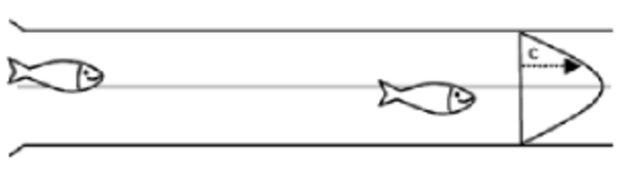
Classificação do escoamento
Escoamento laminar
Ocorre quando as partículas de um fluido movem-se ao longo de trajetórias bem definidas, apresentando lâminas ou camadas (daí o nome laminar) cada uma delas preservando sua característica no meio.

Slide 8
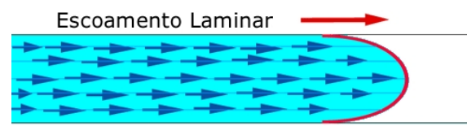
Classificação do escoamento
Escoamento laminar
No escoamento laminar a viscosidade age no fluido no sentido de amortecer a tendência de surgimento da turbulência.
Este escoamento ocorre geralmente a baixas velocidades e em fluídos que apresentem grande viscosidade.
Ex: óleo, mel...

Slide 9
Classificação do escoamento
Escoamento Turbulento
Ocorre quando as partículas de um fluido não movem-se ao longo de trajetórias bem definidas, ou seja as partículas descrevem trajetórias irregulares, com movimento aleatório, produzindo uma transferência de quantidade de movimento entre regiões de massa líquida.

Slide 10
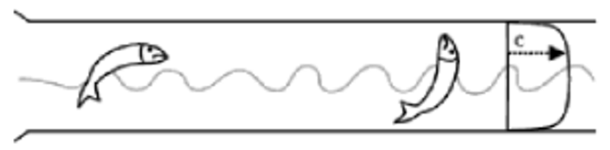
Classificação do escoamento
Escoamento turbulento
Este escoamento é comum na água, cuja a viscosidade e relativamente baixa.

Slide 11
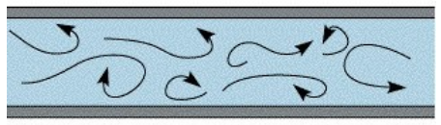
Classificação do escoamento
Escoamento turbulento

Slide 12
Classificação do escoamento
Como determinar o tipo de escoamento?
Número de Reynolds

Slide 13
Número de Reynolds
O número de Reynolds (Re) é um número adimensional usado em mecânica dos fluídos para o cálculo do regime de escoamento de determinado fluido dentro de um tubo ou sobre uma superfície.
O seu nome vem de Osborne Reynolds, um Físico e Engenheiro irlandês.
  É utilizado, por exemplo, em projetos de tubulações industriais.

Slide 14
Número de Reynolds
O seu significado físico é um quociente entre as forças de inércia e as forças de viscosidade.
Nem todos os líquidos são iguais, alguns são finos e escoam mais facilmente. Outros são espessos e pegajosos.
  Mel escorre mais lentamente que a água.

Slide 15

Número de Reynolds
A resistência ao escoamento apresentada por um líquido é chamada de viscosidade.
É necessária mais pressão para bombear fluidos muito viscosos.

Slide 16
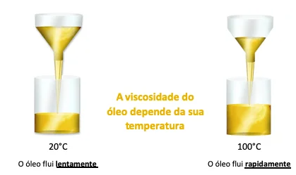
Número de Reynolds
A viscosidade é afetada pela temperatura

Slide 17
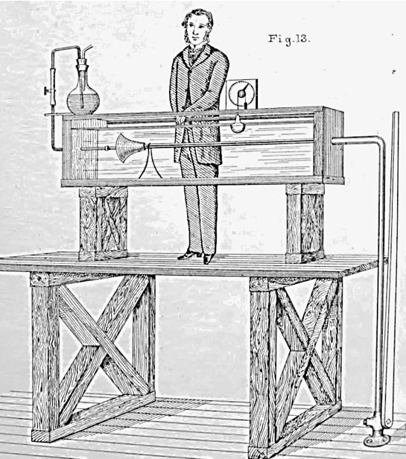
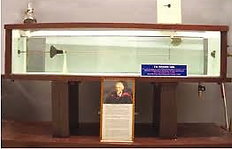
Número de Reynolds
Experimento de Reynolds
Injeção de um corante liquido na posição central de um escoamento de água interno a um tubo circular de vidro transparente

Slide 18
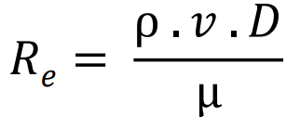
Número de Reynolds em tubulações
Segundo Reynolds, fenômeno dependia de:
ρ = massa específica do fluido
μ = viscosidade dinâmica do fluido
v = velocidade do escoamento
D = diâmetro da tubulação

Slide 19
Número de Reynolds em tubulações
Re < 2000 – Escoamento Laminar
2000 < Re < 2400 – Escoamento de Transição
Re > 2400 – Escoamento turbulento

Slide 20
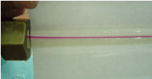
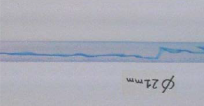
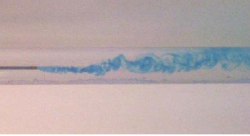
Número de Reynolds em tubulações
Turbulento
Partículas com trajetórias errantes
Mistura intensa entre fluido e corante
Perceptíveis movimentos aleatórios que provocam deslocamento de partículas entre camadas de fluido
Laminar
“Não há mistura” entre o fluido e o corante
Escoamento em lâminas
Partículas descrevem trajetórias paralelas
Transição
Passagem do escoamento laminar para o turbulento ou vice-versa
Mistura parcial entre fluido e corante

Slide 21
Exemplo
Determinar o número de Re e identificar se o escoamento é laminar ou turbulento sabendo-se que em uma tubulação com diâmetro de 4cm escoa água com uma velocidade de 0,05m/s. dado: μ = 1,0030 × 10−3 Ns/m²

Slide 22
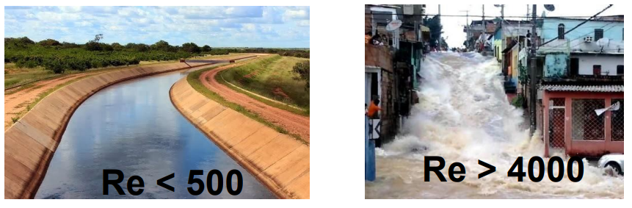
Número de Reynolds em canais
Re < 500 – Escoamento Laminar
500 < Re < 4000 – Escoamento de Transição
Re > 4000 – Escoamento Turbulento
A água tem baixa viscosidade, por isso de forma geral acaba sujeita a turbulência

